Slide 1





Thứ năm ngày 31 tháng 3 năm 2022
Toán
Diện tích của một hình
GV: Lương Thị Thủy

Slide 2

Diện tích của một hình
Mục tiêu
Biết thế nào là diện tích của một hình
So sánh được diện tích các hình với nhau
Vận dụng làm các bài tập có liên quan

Slide 3
Diện tích của một hình
Diện tích của một hình là toàn bộ phần bề mặt của hình đó.

Slide 4
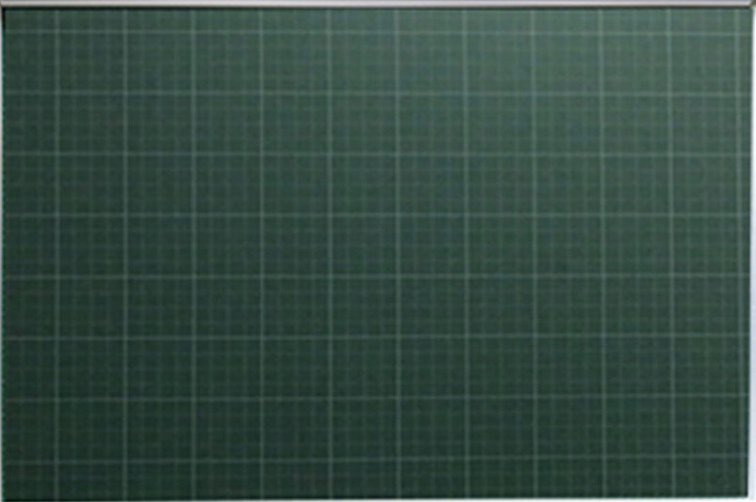

Diện tích của một hình

Slide 5
So sánh diện tích
Hình chữ nhật nằm hoàn toàn trong hình tròn.
Diện tích hình chữ nhật bé hơn diện tích hình tròn.

Slide 6
So sánh diện tích
Khi một hình nằm hoàn toàn trong một hình khác
diện tích hình nằm hoàn toàn trong hình đó sẽ bé hơn diện tích hình đó.

Slide 7
So sánh diện tích
Hình tròn nằm hoàn toàn trong hình chữ nhật
Diện tích hình chữ nhật lớn hơn diện tích hình tròn

Slide 8
So sánh diện tích
Hình A gồm có 5 ô vuông bằng nhau.
Hình B gồm có 5 ô vuông bằng nhau.
Hình A
Hình B
Diện tích hình A bằng diện tích hình B

Slide 9
So sánh diện tích
Khi hai hình được ghép bởi số hình nhỏ bằng nhau thì diện tích hai hình đó bằng nhau.

Slide 10
So sánh diện tích
Hình C gồm có 6 ô vuông bằng nhau.
Hình D gồm có 5 ô vuông bằng nhau.
Diện tích hình C lớn hơn diện tích hình D
Hình C
Hình D

Slide 11
So sánh diện tích
Khi các hình được ghép bởi nhiều hình nhỏ hơn có diện tích bằng nhau
hình nào được ghép bởi nhiều hình nhỏ hơn thì hình đó có diện tích lớn.

Slide 12
Các cách so sánh diện tích
1. Đặt 2 hình lên nhau.
2. Chia các hình thành những ô vuông nhỏ bằng nhau.

Slide 13
So sánh diện tích
Hình M gồm có 10 ô vuông như nhau được tách thành hình N gồm 6 ô vuông và hình Q gồm 4 ô vuông.
Hình M

Slide 14
So sánh diện tích
Hình M gồm có 10 ô vuông như nhau được tách thành hình N gồm 6 ô vuông và hình Q gồm 4 ô vuông.
Hình N
Diện tích hình M bằng tổng diện tích hình N và hình Q
Hình M
Hình Q

Slide 15
So sánh diện tích
Hình M gồm có 10 ô vuông như nhau được tách thành hình K gồm 8 ô vuông và hình O gồm 2 ô vuông.
Hình K
Diện tích hình M bằng tổng diện tích hình K và hình O
Hình M
Hình O

Slide 16
Các cách so sánh diện tích
Diện tích của một hình là toàn bộ phần bề mặt của hình đó.
Khi một hình được tách ra thành các hình khác nhau
diện tích hình ban đầu sẽ bằng tổng diện tích các hình được tách ra.
1. Đặt 2 hình lên nhau.
2. Chia các hình thành những ô vuông nhỏ bằng nhau.

Slide 17

Thực hành

Slide 18
A
B
C
D
Bài 1: Câu nào đúng, câu nào sai ?
a/ Diện tích hình tam giác ABC lớn hơn diện tích hình tứ giác ABCD.
b/ Diện tích hình tam giác ABC bé hơn diện tích hình tứ giác ABCD.
c/ Diện tích hình tam giác ABC bằng diện tích hình tứ giác ABCD.
Sai
Đúng
Sai
Notes:
Hướng dẫn luyện tập:
Bài 1: - Gọi Hs đọc bài tập và quan sát hình thảo luận nhóm đôi
- Gọi nhóm trả lời từng câu, nhóm khác bổ sung. a/ Diện tích hình tam giác ABC lớn hơn diện tích hình tứ giác ABCD.(Sai)
b/ Diện tích hình tam giác ABC bé hơn diện tích hình tứ giác ABCD. (Đúng)
c/ Diện tích hình tam giác ABC bằng diện tích hình tứ giác ABCD. (Sai)

Slide 19
Bài 2:
a/ Hình P gồm bao nhiêu ô vuông ?
Hình Q gồm bao nhiêu ô vuông ?
b/ So sánh diện tích hình P với diện tích hình Q
Hình P gồm 11 ô vuông
Hình Q gồm 10 ô vuông
P
Q
Diện tích hình P > diện tích hình Q
Notes:
Bài 2: - Gv cho cho Hs đọc đề bài và quan sát hình và làm vào vở: a/ Hình P gồm bao nhiêu ô vuông? (11 ô vuông)
Hình Q gồm bao nhiêu ô vuông? (10 ô vuông)
b/ So sánh diện tích hình P với diện tích hình Q. (diện tích hình P > diện tích hình Q)
- Gv theo dõi ghi điểm và chữa bài.

Slide 20
Bài 3:
So sánh diện tích hình A với diện tích hình B
B
A
Notes:
Bài 3: - Gọi Hs đọc yêu cầu của bài thảo luận nhóm 4 tìm cách so sánh (phát cho mỗi nhóm 2 hình A, B và cái kéo).
- Đại diện nhóm trình bày “Diện hình A bằng diện tích hình B” và giải thích.
- Gv nhận xét và chữa bài – Giới thiệu cách cắt ghép hình để so sánh.

Slide 21
Bài 3:
So sánh diện tích hình A với diện tích hình B
A
A


A
B
B
Notes:
Gv thao tác cách cắt ghép hình A thành hình B và từ hình B thành hình A

Slide 22
Các cách so sánh diện tích
Dùng các tờ giấy màu khác nhau
Cắt thành các hình chữ nhật/ hình vuông/ hình tròn/ hình tam giác,… có diện tích khác nhau
- Sáng tạo các hình vừa cắt được thành một sản phẩm mà con thích nhất để trang trí.

Slide 23





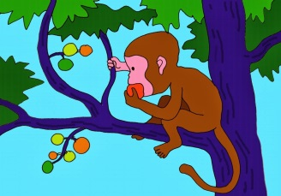
Chào tạm biệt các con và hẹn gặp lại

